Slide 1
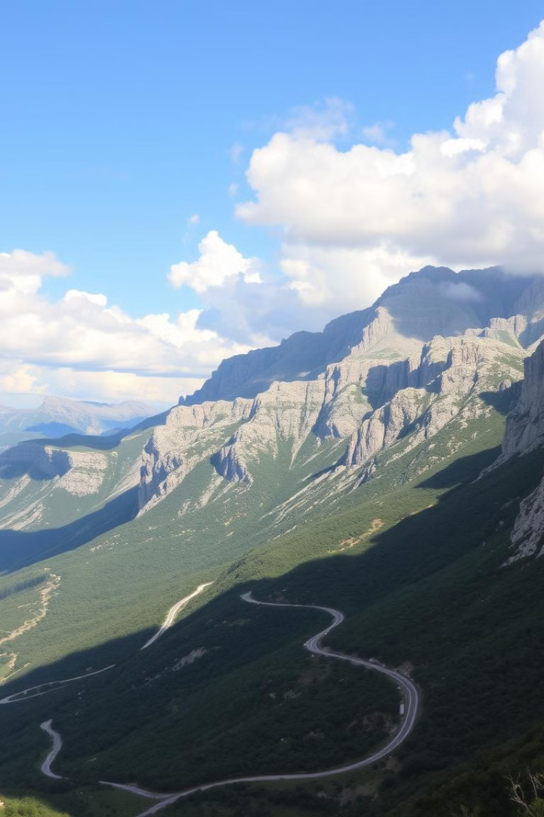
Τα Βουνά της Ελλάδας
Η Ελλάδα είναι γνωστή για τα πανέμορφα βουνά της, που καλύπτουν ένα μεγάλο μέρος της επικράτειας.
by Δέσποινα Παμπουκίδου

Slide 2
Γεωγραφικοί και Γεωμορφολογικοί Χαρακτήρες
Ποικιλία Οροσειρών
Καρστικές Μορφές
Ηφαιστειακή Δραστηριότητα
Από τα ψηλά Πίνδα έως τα χαμηλότερα νησιωτικά βουνά, η Ελλάδα διαθέτει ποικιλία οροσειρών.
Στα βουνά βρίσκουμε χαρακτηριστικές καρστικές μορφές, όπως σπήλαια, χαράδρες και ποτάμια.
Σε κάποιες περιοχές, όπως η Σαντορίνη, τα βουνά έχουν ηφαιστειακή προέλευση.

Slide 3
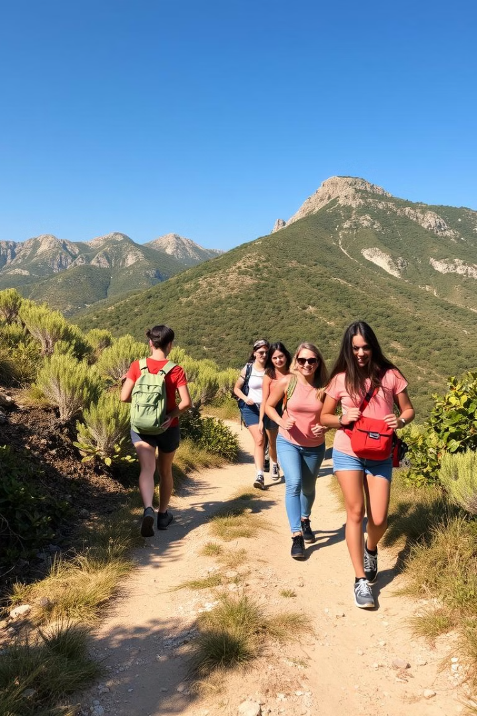
Παραδοσιακές Δραστηριότητες και Αθλήματα
1
Ορειβατικό
2
Χιονοδρομία
Τα βουνά προσφέρουν άφθονες ευκαιρίες για ορειβατικό, πεζοπορία και αναρρίχηση.
Στις κορυφές, υπάρχουν οργανωμένα χιονοδρομικά κέντρα που προσφέρουν μοναδική εμπειρία.
3
Ποιμενική
4
Δασοκομία
Η κτηνοτροφία, ιδίως η αιγοπροβατοτροφία, αποτελεί παραδοσιακή δραστηριότητα σε ορεινές περιοχές.
Τα δάση των βουνών παρέχουν ξυλεία και προστατεύουν το έδαφος από τη διάβρωση.

Slide 4
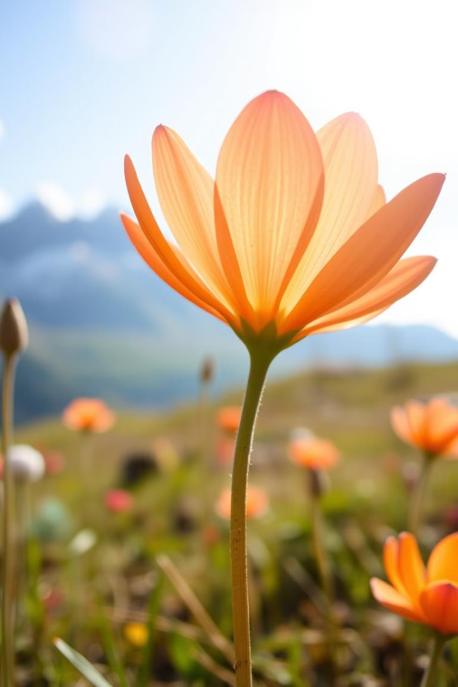
Βιοποικιλότητα και Οικολογικές Αξίες
Βλάστηση
Πανίδα
Τα βουνά φιλοξενούν ποικιλία βλάστησης, από δάση πεύκων έως αλπικά λιβάδια.
Στα βουνά ζουν πολλά είδη ζώων, όπως αετοί, αγριοκάτσικα και λύκοι.
Υδάτινοι Πόροι
Ποιότητα Αέρα
Τα βουνά παρέχουν νερό σε ποτάμια, λίμνες και υδροηλεκτρικά έργα.
Ο καθαρός αέρας των βουνών προσφέρει ευεξία και αναζωογόνηση.

Slide 5
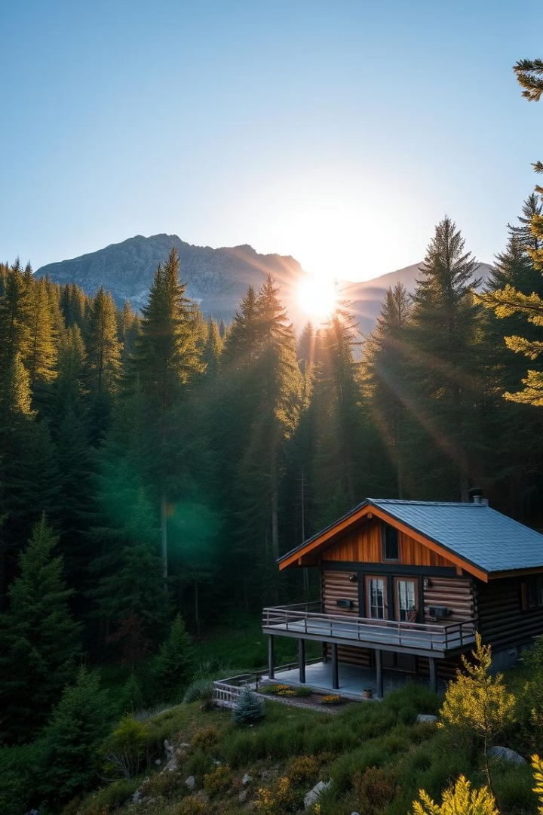
Διαχείριση και Προστασία των Ορεινών Περιοχών
Προστατευόμενες Περιοχές
Πολλές ορεινές περιοχές έχουν ανακηρυχθεί Εθνικά Πάρκα ή Ζώνες Ειδικής Προστασίας.
Βιώσιμη Γεωργία
Η βιώσιμη γεωργία και η κτηνοτροφία μπορούν να βοηθήσουν στην προστασία του περιβάλλοντος.
Τουρισμός
Ο οικοτουρισμός μπορεί να συμβάλει στην οικονομική ανάπτυξη και την προστασία των βουνών.
Εκπαίδευση
Η εκπαίδευση για την προστασία της φύσης είναι απαραίτητη για τις μελλοντικές γενιές.

